Slide 1
РАНЯЯ ПРОФОРИЕНТАЦИЯ СТАРШИХ ДОШКОЛЬНИКОВ В ХОДЕ ЗНАКОМСТВА С РУССКОЙ ЖИВОПИСЬЮ
ВОСПИТАТЕЛЬ: Иванова Юлия Гарриевна
ГБДОУ детский сад №108 Выборгского района Санкт-Петербурга

Slide 2
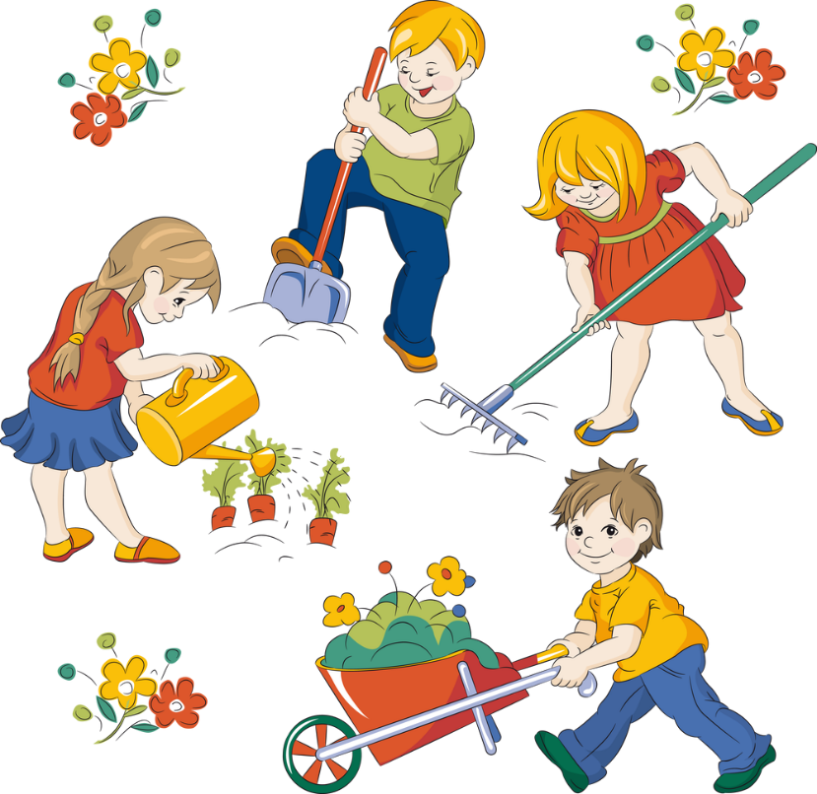
Что такое профессиональная ориентация дошкольников?
Ранняя профориентация в дошкольном образовании – это не выбор профессии ребенком дошкольного возраста, а
формирование у него ценностно-смысловой компетенции как запускающего механизма, которая обеспечит успешное вхождение в социум и прямо или косвенно повлияет на его дальнейшее профессиональное самоопределение на следующей ступени образования.

Slide 3
Согласно ФГОС, мы работаем на уровне «формирования позитивных установок к различным видам труда и творчества», «на усвоение норм и ценностей, принятых в обществе» (пункт 2.6 образования).
ФГОС определяет целевые ориентиры на этапе завершения дошкольного детства: «Ребенок обладает установкой положительного отношения к миру, разным видам труда, другим людям и самому себе, обладает чувством собственного достоинства (пункт 4.6)

Slide 4
Примерная программа воспитания
Основная цель трудового воспитания дошкольника заключается в формировании ценностного отношения детей к труду, трудолюбия, а также в приобщении ребенка к труду.
Основные задачи трудового воспитания.
1) Ознакомление с доступными детям видами труда взрослых и воспитание положительного отношения к их труду, познание явлений и свойств, связанных с преобразованием материалов и природной среды, которое является следствием трудовой деятельности взрослых
и труда самих детей.
Формирование навыков, необходимых для трудовой деятельности детей, воспитание навыков организации своей работы, формирование элементарных навыков планирования.
3) Формирование трудового усилия (привычки к доступному дошкольнику напряжению физических, умственных и нравственных сил для решения трудовой задачи).

Slide 5
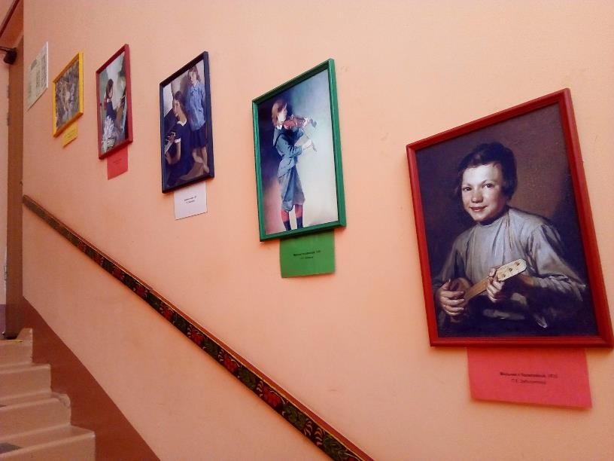
Педагогические технологии ранней профориентации в дошкольном образовании
Технология макетирования
Технология музея
Проектные технологии
Игровые технологии
Цифровые технологии

Slide 6
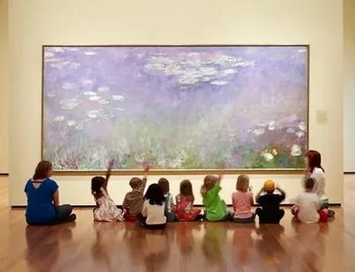
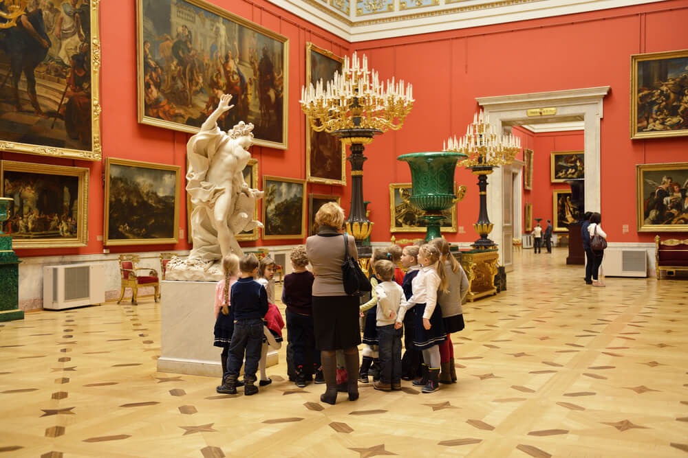
выставка репродукций русской живописи «Мир профессий» - многоцелевая идея:
Профориентация + Живопись + Музей!

Slide 7
ранняя профориентация детей старшего возраста посредством знакомства с музеем изобразительного искусства и живописью. Актуальность.
Картины с изображением людей труда, детей обучающихся ремеслу — это не только источник знаний о профессиях взрослых, но образец для дошкольника и пример напряжения физических, умственных и нравственных сил в решении трудовых и творческих задач взрослыми и детьми в истории нашей страны.
Мы воспитываем юных петербуржцев, а Петербург – это неоспоримо центр музеев изобразительного искусства, картинных галерей, различных художественных арт-пространств.
Живопись воспитывает художественный вкус, эстетическую взыскательность, понимание подлинного искусства.

Slide 8
"Няня детского сада Нина". П.Г. Григорьев – Савушкин, 1964г.
Раздел: «Профессии и труд взрослых»
Один из многочисленных образов советских женщин в живописи 20 века. Героини полотен - это сильные, волевые, целеустремленные, энергичные, здоровые духом и телом люди, воспитанные советским временем.
Женщина-стахановец, Колхозница-передовик, Комсомолка-активистка, Женщина-мать...

Slide 9
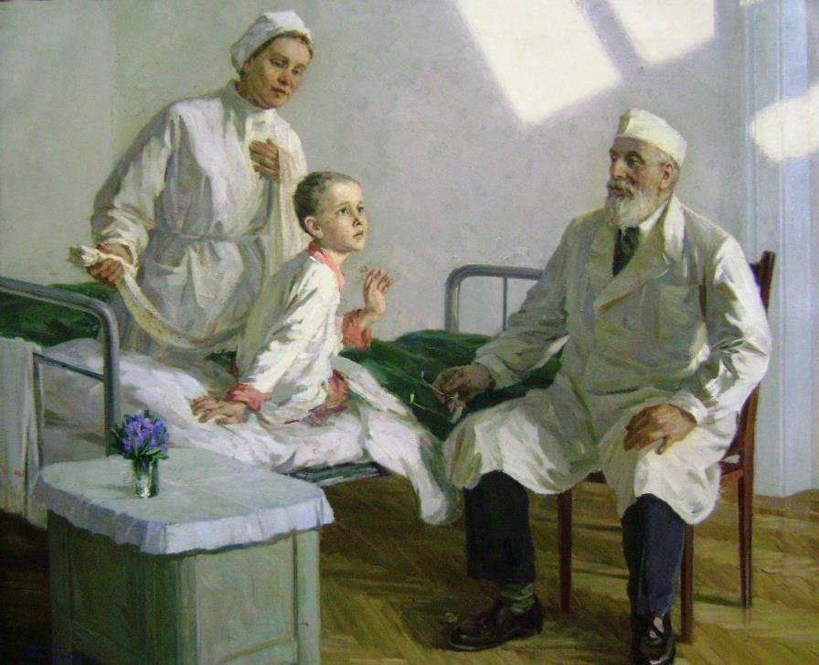
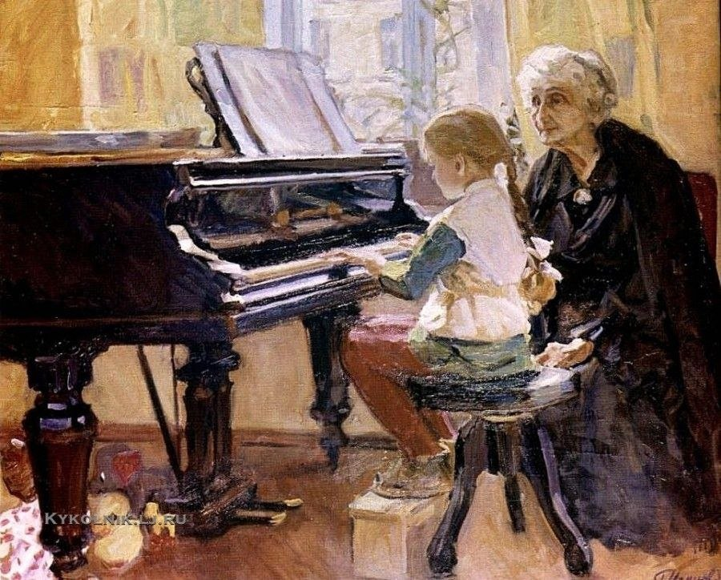
Раздел: «Профессии и труд взрослых»
"Возвращение к жизни". 1961 – 1964 г. г.
С.Г. Григорьев
«Музыкальное утро. Памяти педагога С.Д. Осиповой», 1980
Мелихов Г.С.

Slide 10
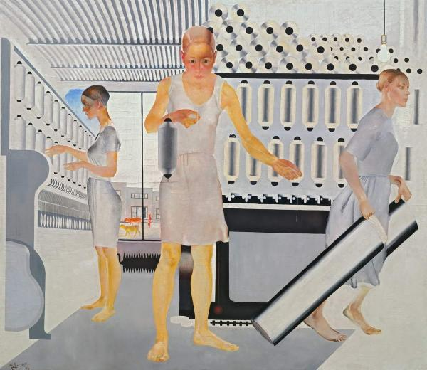
«Текстильщицы» Дейнека А. А., 1927
Раздел: «Профессии и труд взрослых»
На картине изображены женщины-работницы, наравне с мужчинами управляющие огромными станками-механизмами. В картине радостно-мажорные интонации дают новое осознание не только внешних обстоятельств труда, но и его духовного смысла. Основное здесь – чувство свободы, достоинства. Мы наблюдаем ритм беспрерывного кругообразного движения в ткацких станках.

Slide 11
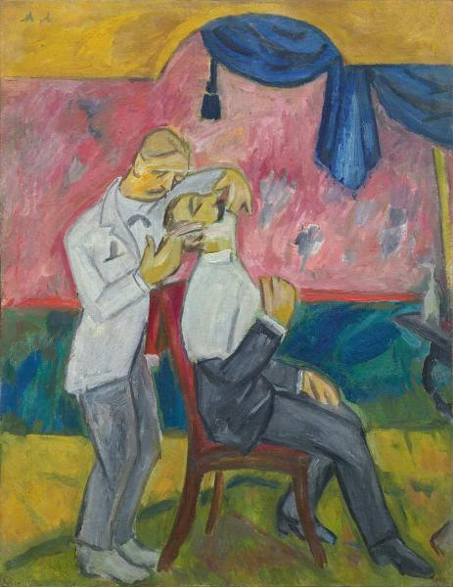
«Парикмахер» М.Ф. Ларионов, 1907
Раздел: «Профессии и труд взрослых»
Выдержанная в светлом колорите, картина написана под сильным впечатлением от провинциальной жизни, ее замедленных ритмов, своеобразной „ритуальности“ действий. Это произведение из «провинциального цикла», выполнено в ироничном и забавном стиле – это стиль неопримитивизма.

Slide 12
"Крестьяне". З.Е. Серебрякова, 1914
Раздел: «Профессии и труд взрослых»
Запечатлена сцена полуденного отдыха - как события полного величавого спокойствия, тишины и поэзии. Ощущение внутренней сосредоточенности передается ритмом неторопливых, почти торжественных движений. Использованные в картине приемы монументального искусства поднимают простой сюжет до уровня некоего священного обряда.

Slide 13
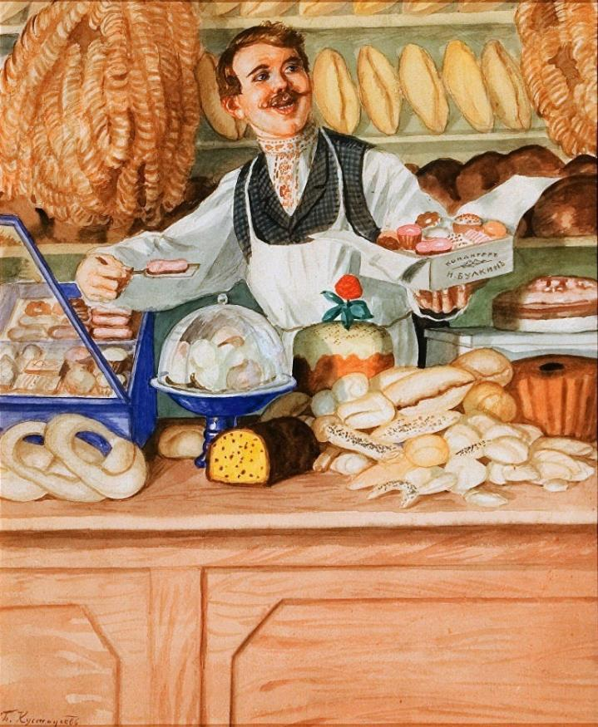
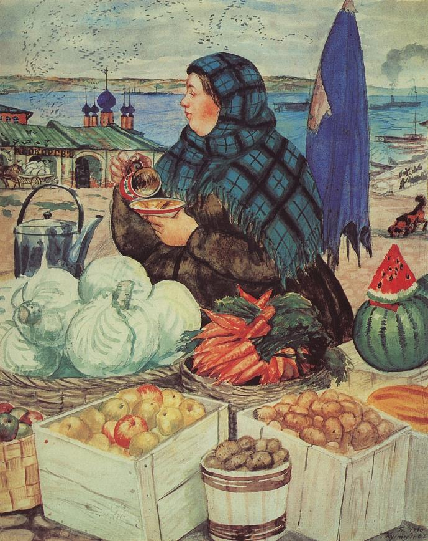
Раздел: «Профессии и труд взрослых»
Б.М. Кустодиев
"Булочник". 1920
"Торговка овощами". 1920

Slide 14
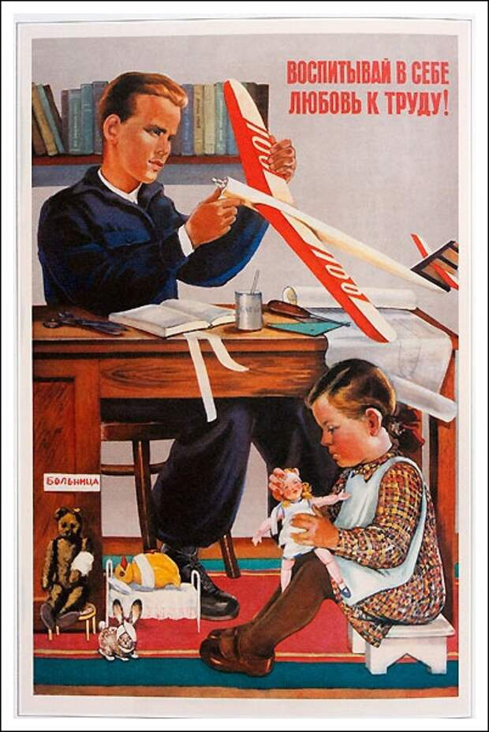
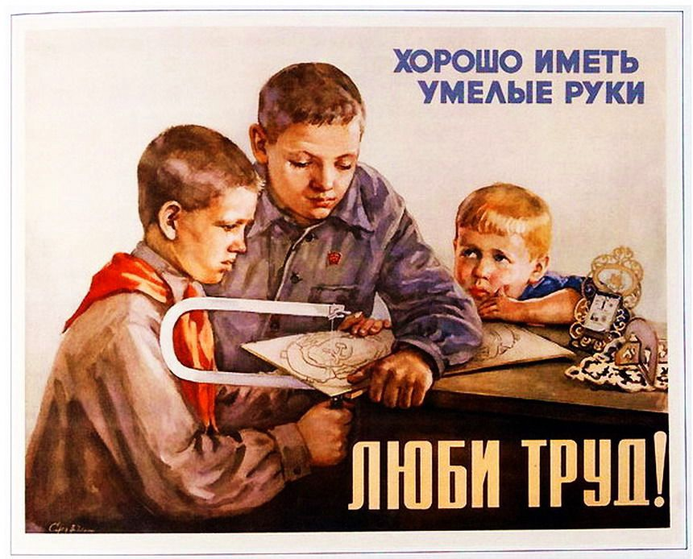
Раздел: «Педагогический плакат»

Slide 15
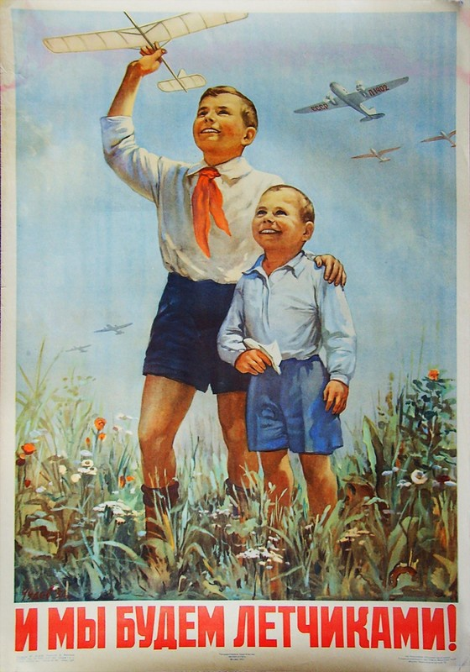
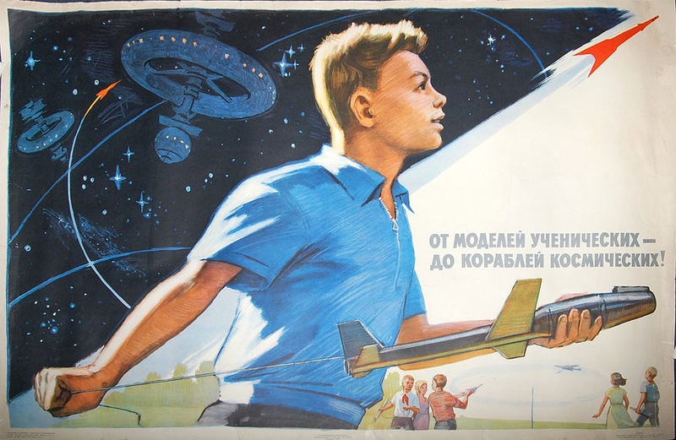
Раздел: «Педагогический плакат»

Slide 16
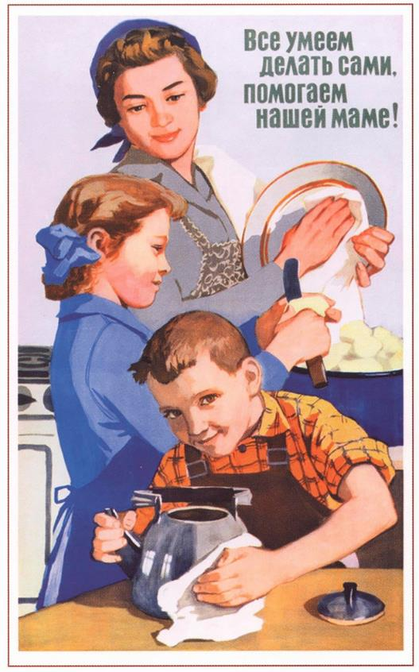
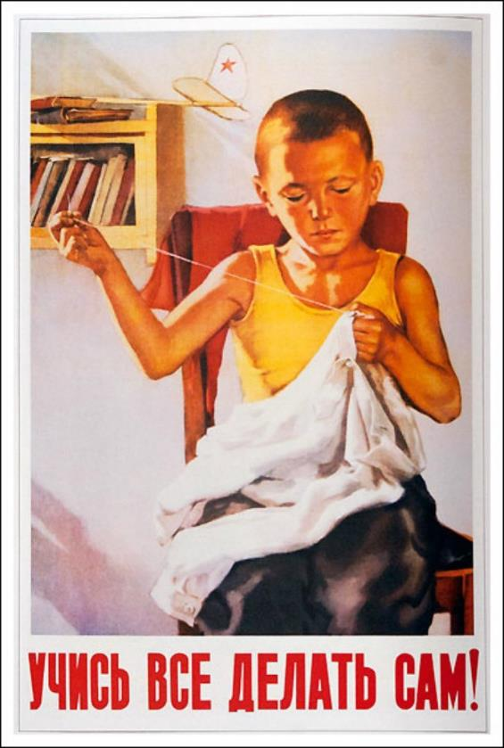
Раздел: «Педагогический плакат»

Slide 17
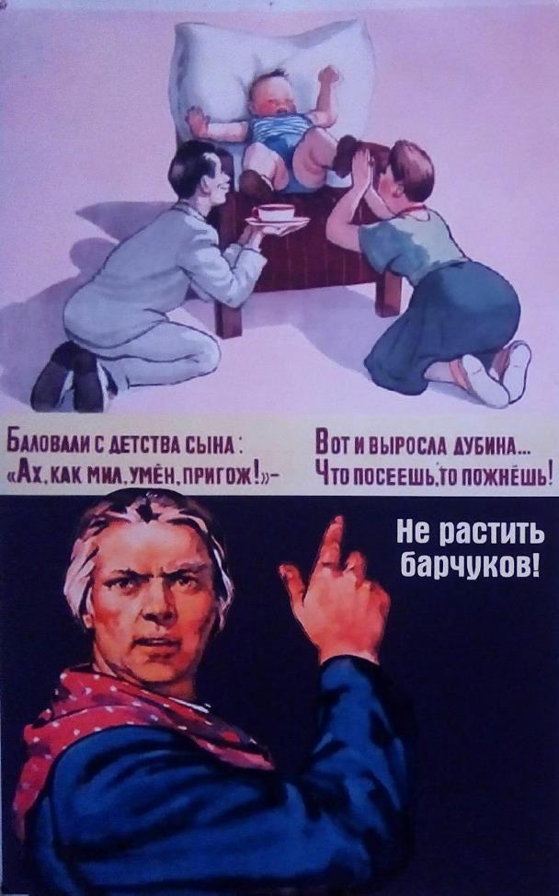
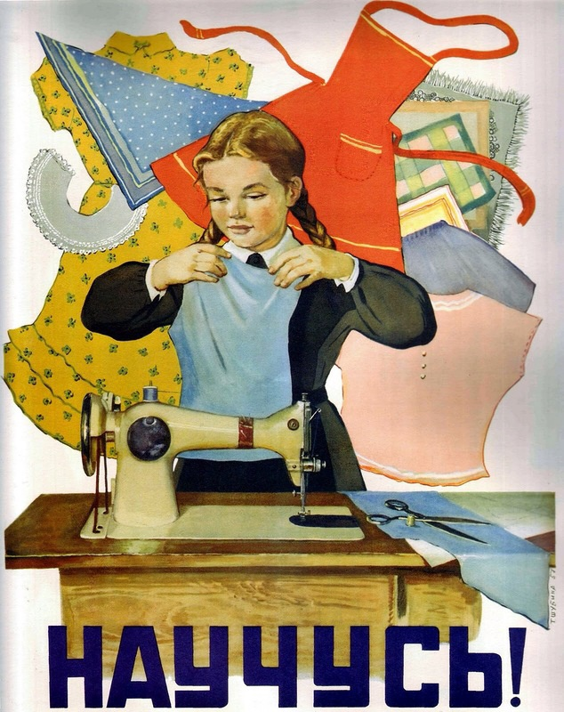
Раздел: «Педагогический плакат»

Slide 18
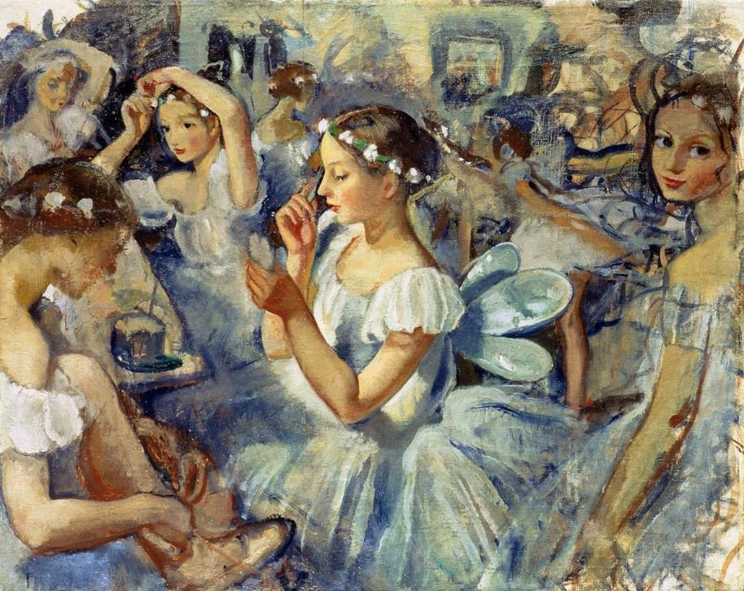
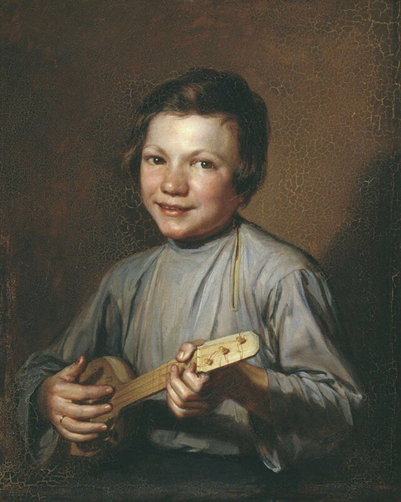
Раздел: «Дети, обучающиеся различным видам творческой деятельности»
Зинаида Евгеньевна Серебрякова
«Девочки-сильфиды» (Балет "Шопениана"), 1924
Петр Ефимович Заболотский,
«Мальчик с балалайкой», 1835г.

Slide 19
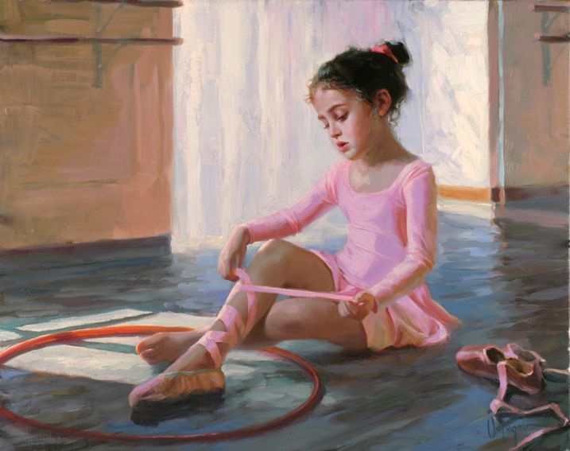
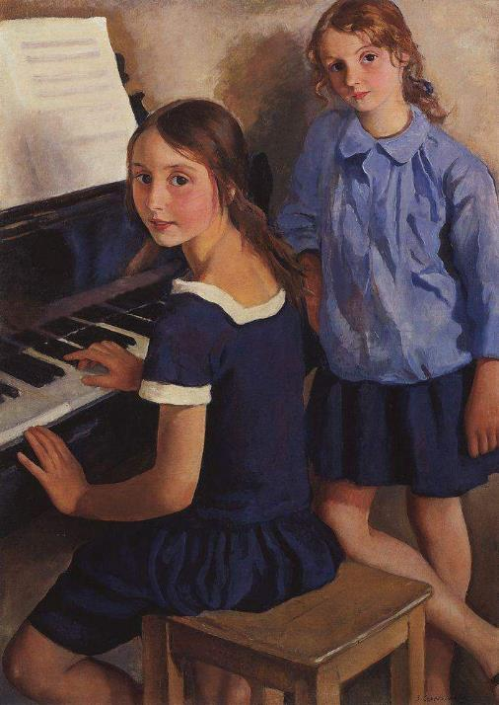
Раздел: «Дети, обучающиеся различным видам творческой деятельности»
Владимир Волегов
«Маленькая балерина», 2009г.
Зинаида Евгеньевна Серебрякова
«Девочки у рояля», 1922

Slide 20
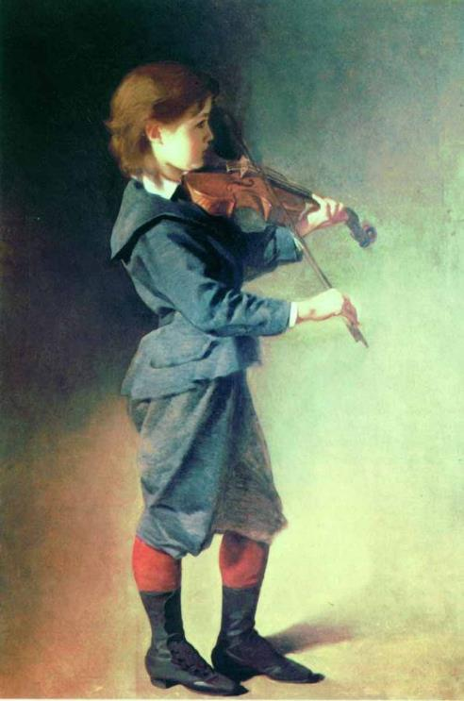
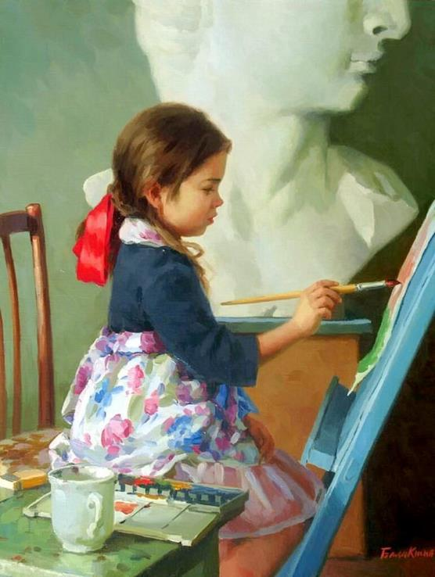
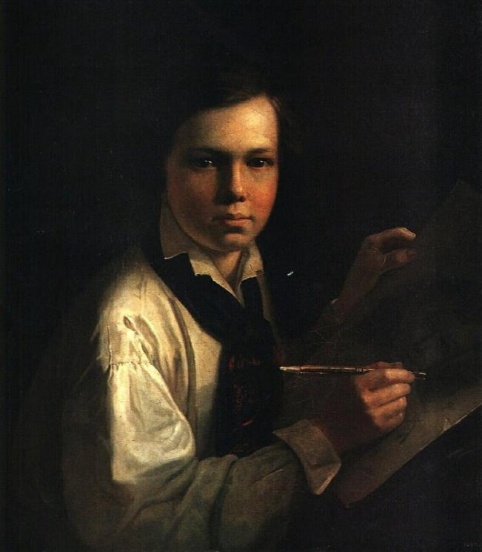
Раздел: «Дети, обучающиеся различным видам творческой деятельности»
Макаров Иван Кузьмич
«Мальчик со скрипкой», 1886
Евгений Балакшин
«Маленькая художница»
Василий Андреевич Тропинин, «Портрет сына художника за мольбертом», 1820-е

Slide 21
выставка репродукций русской живописи
«Мир профессий» - ЭТО:
Великолепная коллекция наглядных материалов.
Прекрасная возможность охватить всех участников образовательного процесса: воспитанников, их семьи, коллег.
Дополнительная возможность вынести диалог по проекту за пределы детского сада в социум по средством интернета.
Любая форма работы с детьми по картине – это дверь за которой много педагогических возможностей – беседа о конкретной профессии, о героях, изображённых на картине, беседы об истории создания картины и художнике, о музее, где хранится картина, беседы об истории нашей страны и многое другое.

Slide 22
